Slide 1
Progetto LIFE17 ENV/IT/000427 LIFE ZEOWINE
Protocollo di compostaggio aziendale
Impostazione preliminare e modalità operative
Dott. Agronomo Marco Tonni

Slide 2
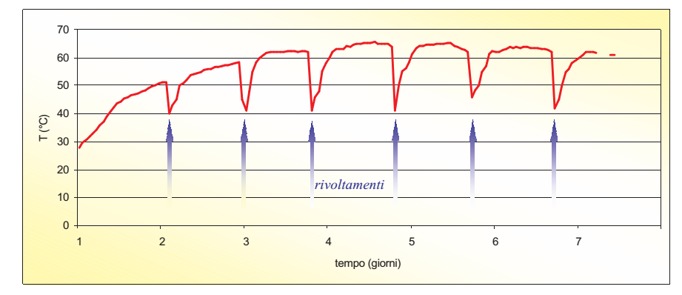
Il compostaggio
Tipica curva di andamento
delle temperature in funzione
dei rivoltamenti

Slide 3
Il compostaggio
Operatività aziendale: considerare le criticità
Rivoltamenti dilazionati = tempi più lunghi
Controllare T° verso il centro cumulo:
Se la T° è intorno a 50-55°C, va bene e non serve mescolare.
Quando cala sotto i 45°C va irrorato, rimescolato e
deve nuovamente aumentare.
Se va oltre 65°C va rimescolato.
A fine processo le temperature calano

Slide 4
Il compostaggio
Dimensione adeguata: almeno 1,5 m (H e L)
Ogni tesi circa 60 q
Rivoltamento 1 volta al mese x almeno 3 volte.
Tempo totale >6 mesi, meglio 1 anno
Irrigazione del cumulo se necessario
Copertura con telo se non sale la T°
Monitoraggio della T° e UR
Controlli analitici durante il processo

Slide 5
Tesi
Tesi di compostaggio
Vinacce e raspi + 30% Zeolite x 3 ripetizioni
Vinacce e raspi + 5% Zeolite
Ipotesi di approfondimento
Nel 2019:
Entrambe con due modelli di rivoltamento, e una con tralci?
Tesi in campo
Alle due precedenti, possibile aggiungere:
Zeolite integrativa durante la distribuzione in campo
Test non trattato

Slide 6
Il compostaggio
 | Zeo | Vin | Tot | % Zeo
T1 A | 20 | 47 | 67 | 29,9
T1 B | 20 | 47 | 67 | 29,9
T1 C | 20 | 47 | 67 | 29,9
T2 | 1,5 | 29 | 30,5 | 4,9
TNT | 0 | 30 | 30 | 0,0
Totale | 61,5 | 200 | 261,5

Slide 7
Divulgazione
Protocollo di compostaggio funzionale ma percorribile dalle aziende
Dimostrazione di uso virtuoso della S.O. aziendale
Dimostrazione dell’utilità sulle qualità del suolo

Slide 8
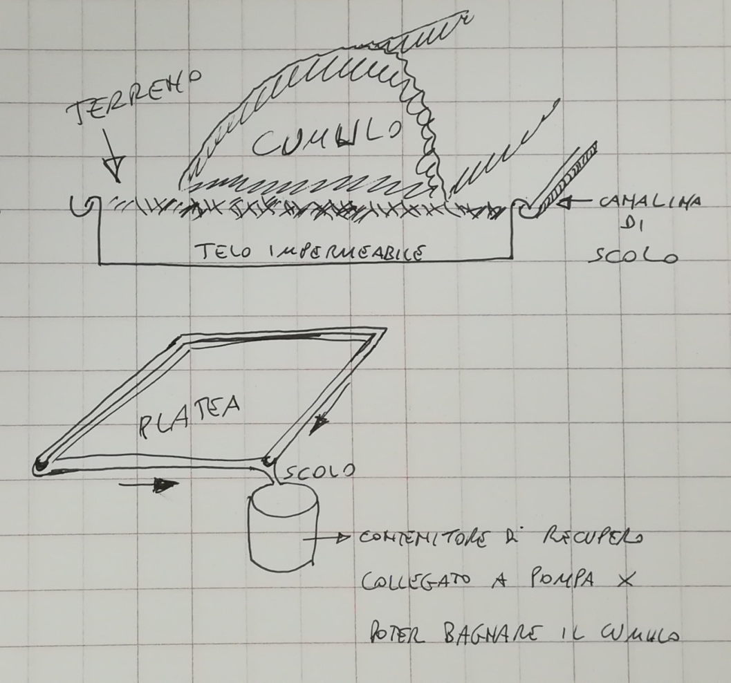
Platea innovativa
Economica e funzionale: da testare e far approvare dagli Enti competenti

Slide 9
Grazie per l’attenzione

